Slide 1
Mbed Lab 13 Report
BOE BOT Car
109033130 唐振家

Slide 2
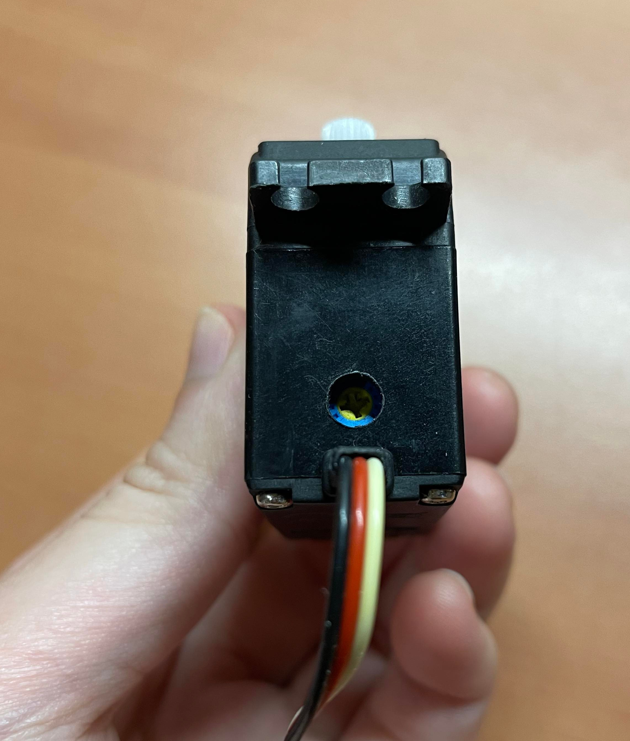
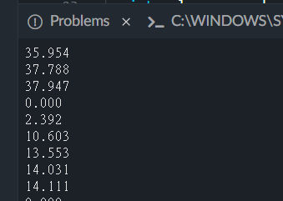
1、Modulize BBCar Control
一、Lab Description
說明：
先將Bbcar組裝完成後，燒入13_1_Simple_test程式碼，做最初階的測試，確認車子的Servo旋轉功能完全，若是在Lab12沒有將輪子轉速調整好，在執行此部分：跑五秒停五秒，會出現輪子反轉或是無法停止之問題，須回12_4調整Servo螺絲。
2、Go Certain Distance
說明：
此部分將加入encoder，利用讀取encoder高低電位改變的次數，經過運算算出實際所走的距離為何，若是在一開始將兩顆輪子的encoder都接在D11腳位，會出現行走值差異甚大的情形，須注意只需接其中一顆輪子即可。

Slide 3
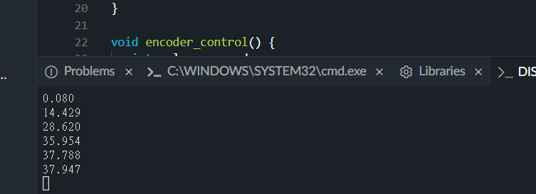
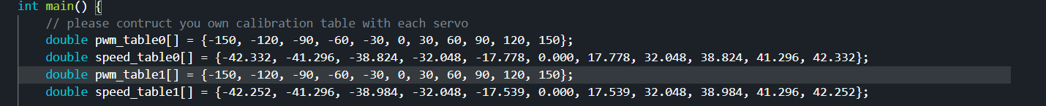
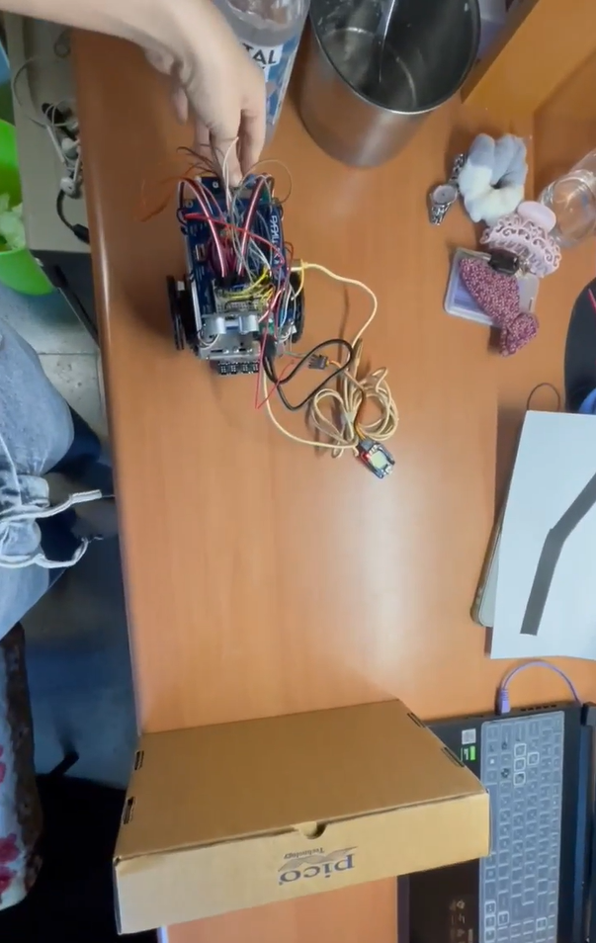
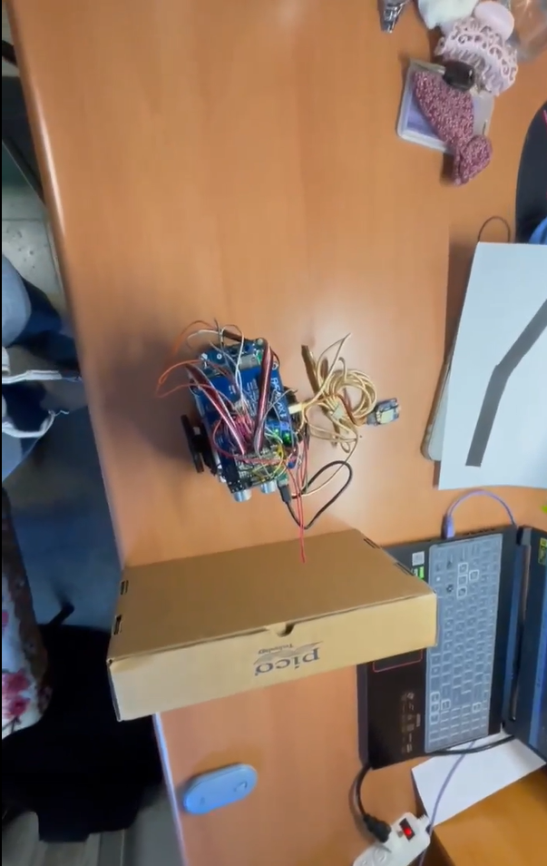
3、Control BBCar Using Calibration Table
一、Lab Description
說明：
此部分透過量測Servo訊號及速度對應關係，以線性估計方式，修正輪子轉速所需訊號大小。須回到Lab12做訊號及速度對應點圖形，量測Servo。
4、Navigate by Ultrasound (Ping)
說明：
此實驗旨在引導我們使用Ping及LaserPing，可在之後運用在Bbcar上讓其偵測到障礙物在所訂定的距離之內，及時停下，防止其撞到邊緣障礙物。

Slide 4
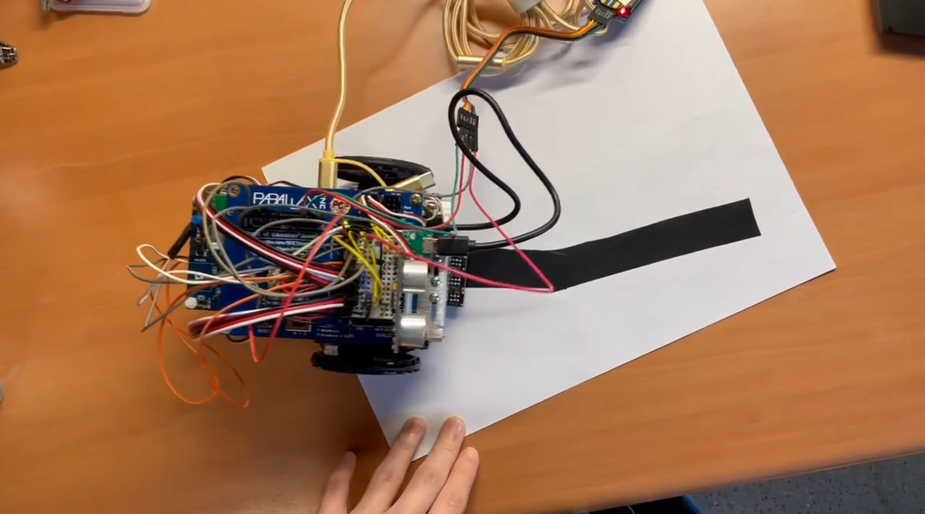
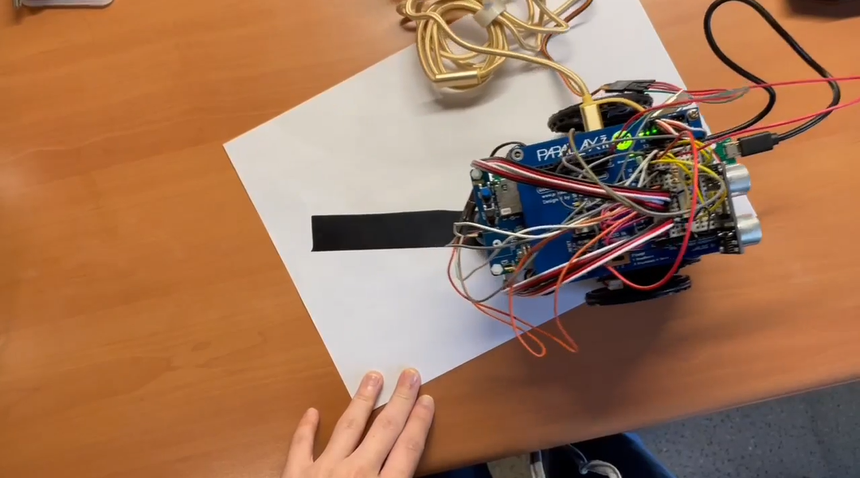
5、Navigate by QTI Line Following Kit
一、Lab Description
說明：
參考QTI Python code，撰寫自己的QTI偵測程式，QTI的運作原理為，輸出一個訊號之後，透過電容儲存能量，在230us之間，能讀取到230us之前反射上來的訊號為1或是0，若是光都被吸收掉，則為1，若是反射則為0。
於是將腳位設成DigitalInOut，在230us之間切換Input、Output，設出訊號、讀取反射上來的光。在Python Program所簡介的8種讀取到的訊號模型，做直走、不同速的轉彎，使Bbcar能夠成功的在黑線上行走。

Slide 5
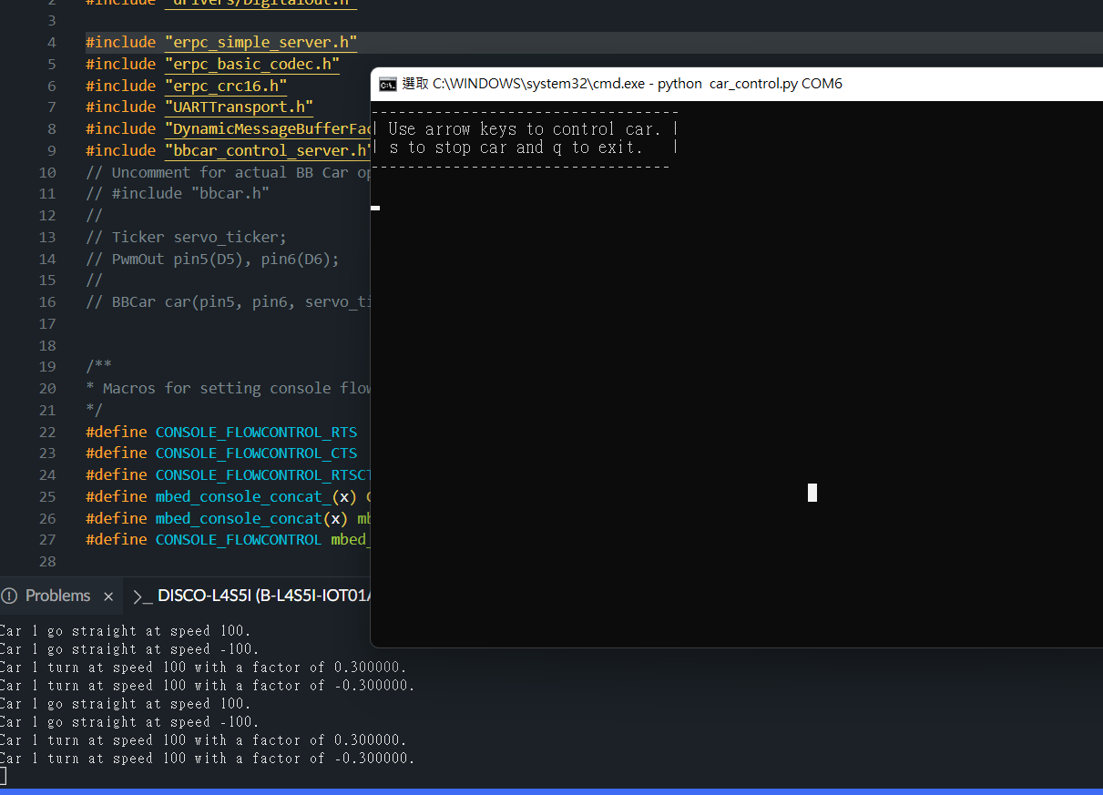
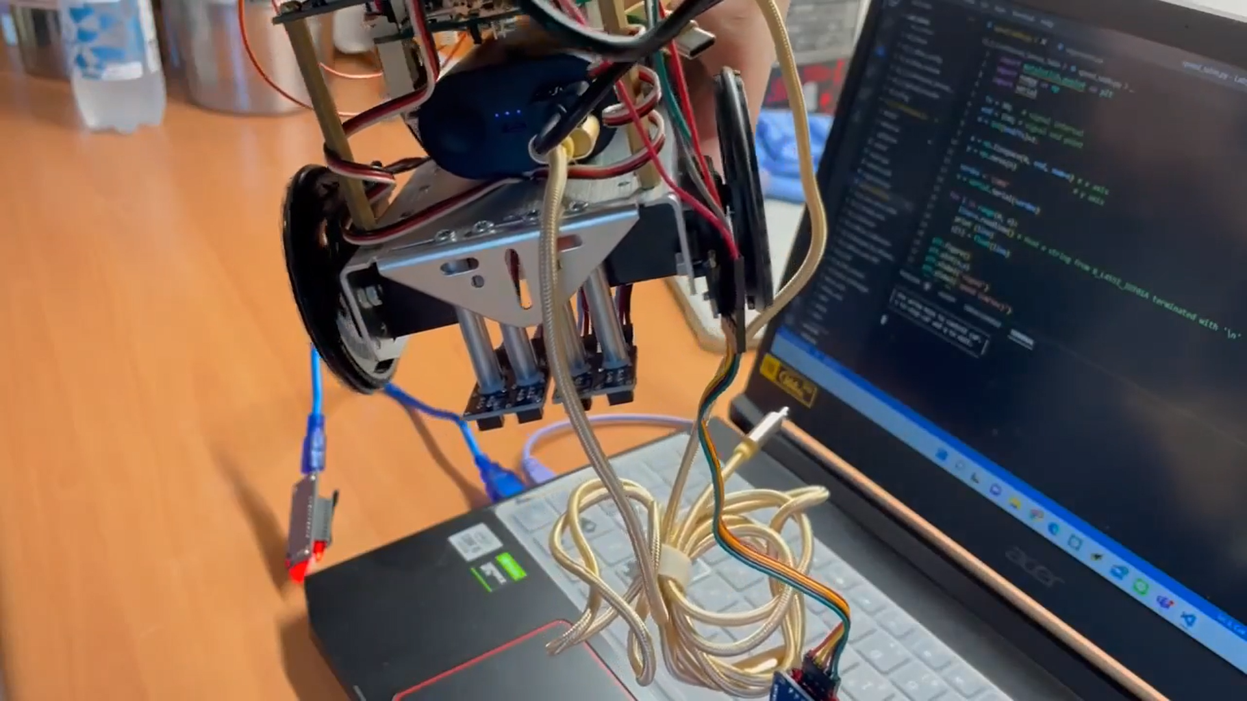
6、Remote Controlled BOE BOT Car with UART
7、Remote Controlled BOE BOT Car with Xbee
一、Lab Description
說明：
將bbcar_erpc等所需資料下在完成，並在MbedPrograms下建立資源的資料夾，透過在Lab9學到的方式引入bbcar_control.h、bbcar_control_server.cpp、bbcar_control_server.h，等以及所需Python code，將Xbee分別接在Mbed版以及UART to PC，則可以通過UART執行Python code，其中利用電腦方向鍵可以控制其前、後、左、右，英文S鍵則是使其動作停止，Q鍵則是結束code。
另外，若是執行Lab9的led_test_client.py，則不需經過任何改動，可以就通過無線的Xbee傳輸通訊，遠端操作車子。

Slide 6
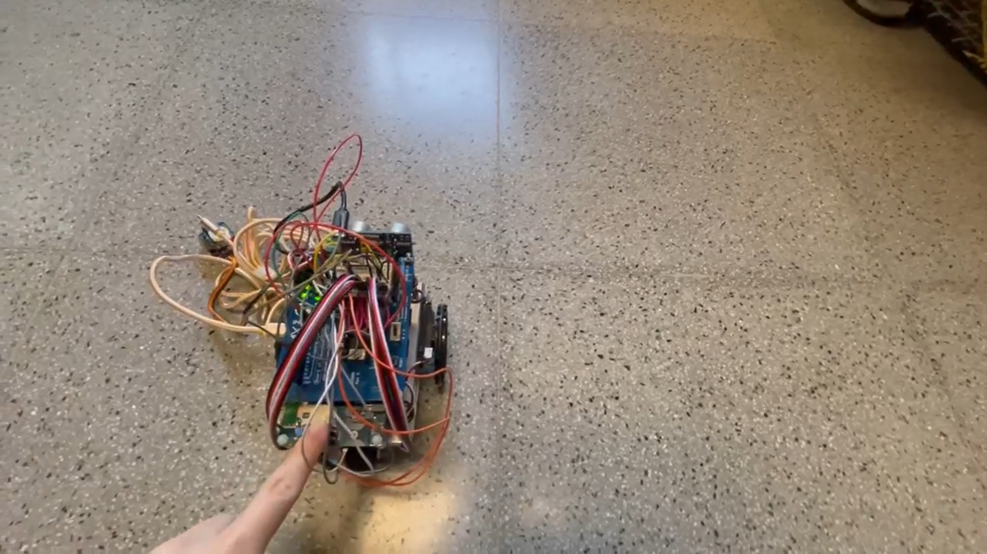
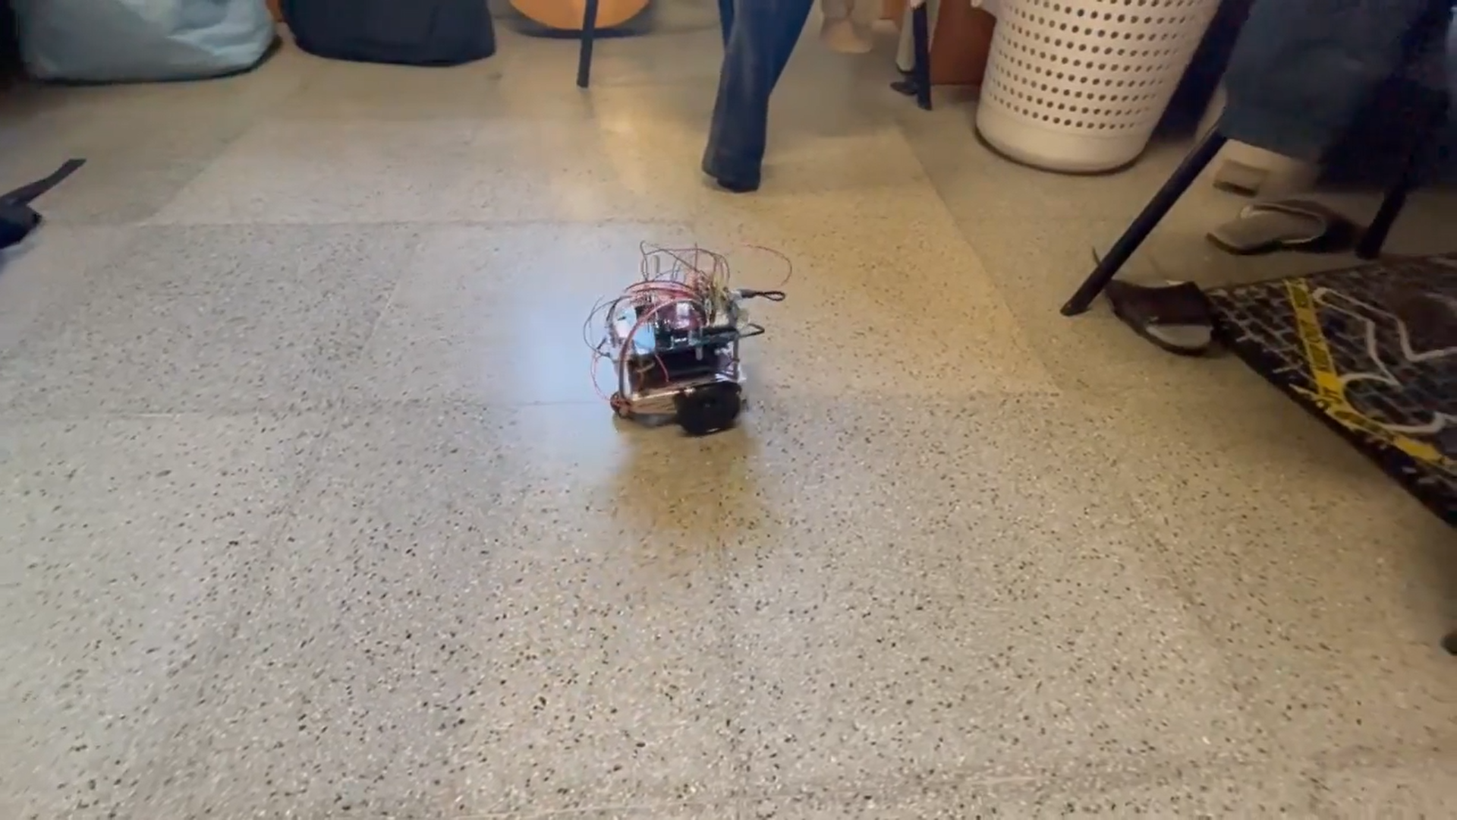
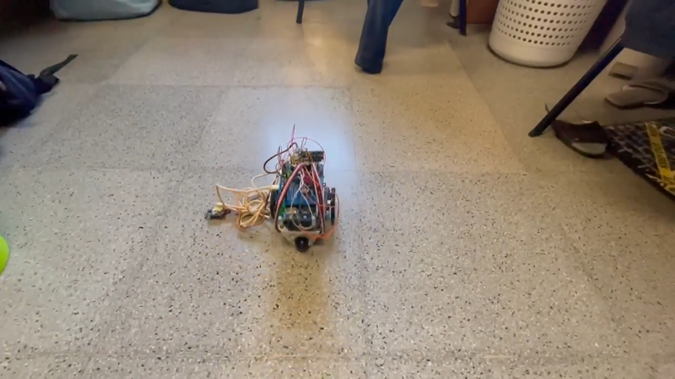
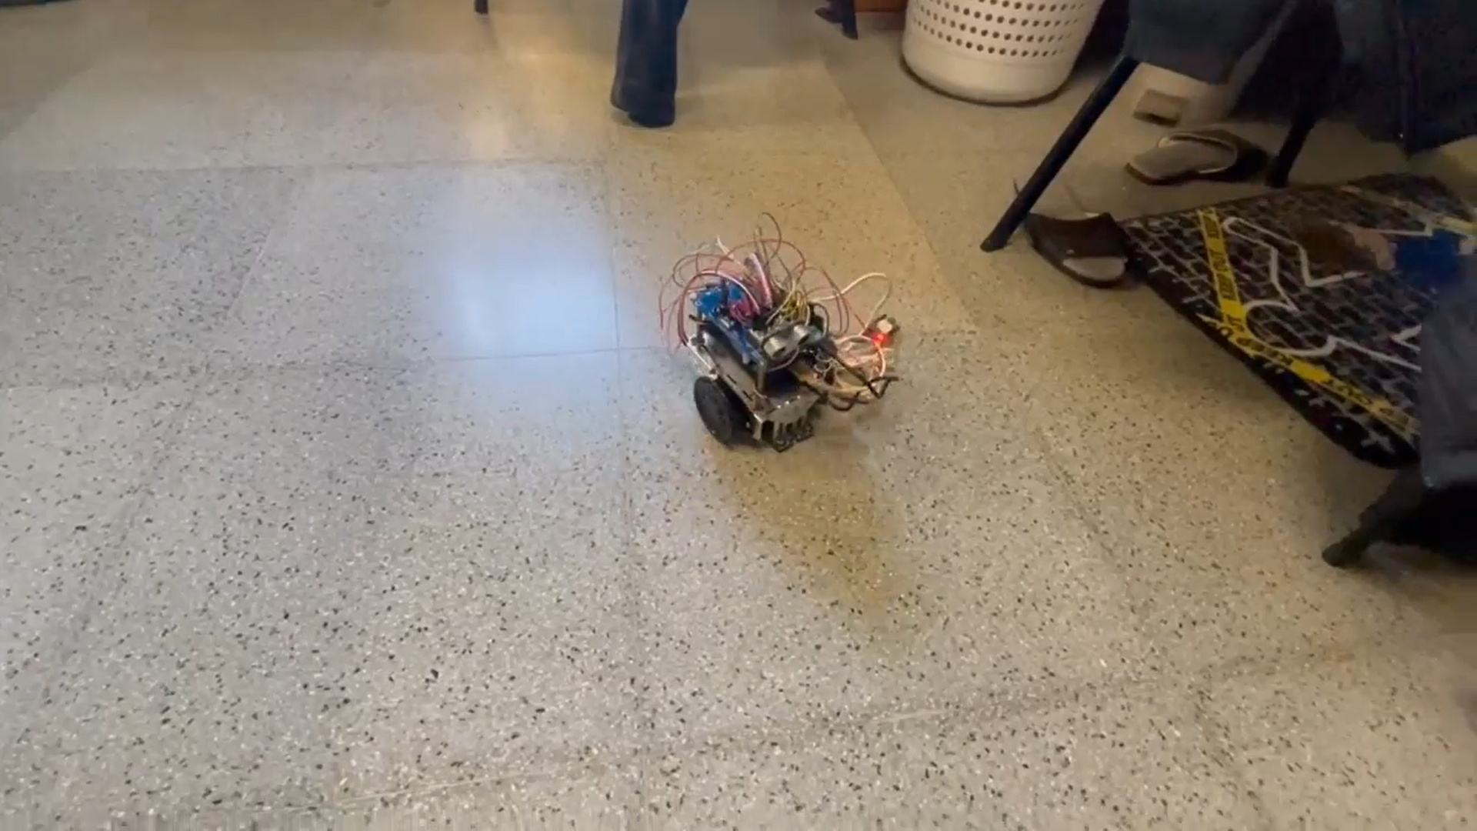
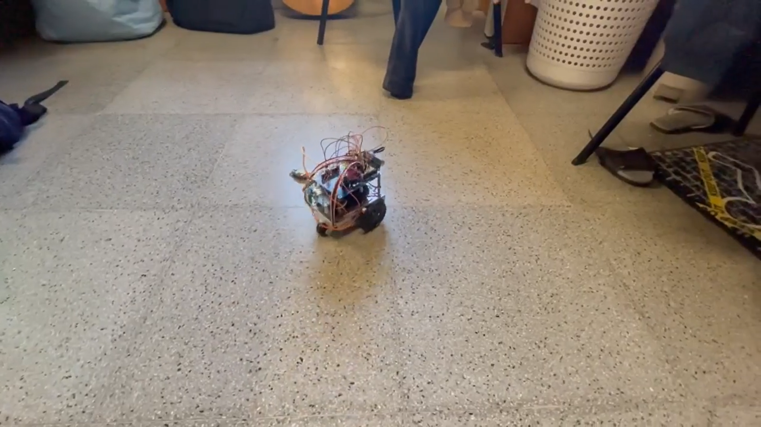
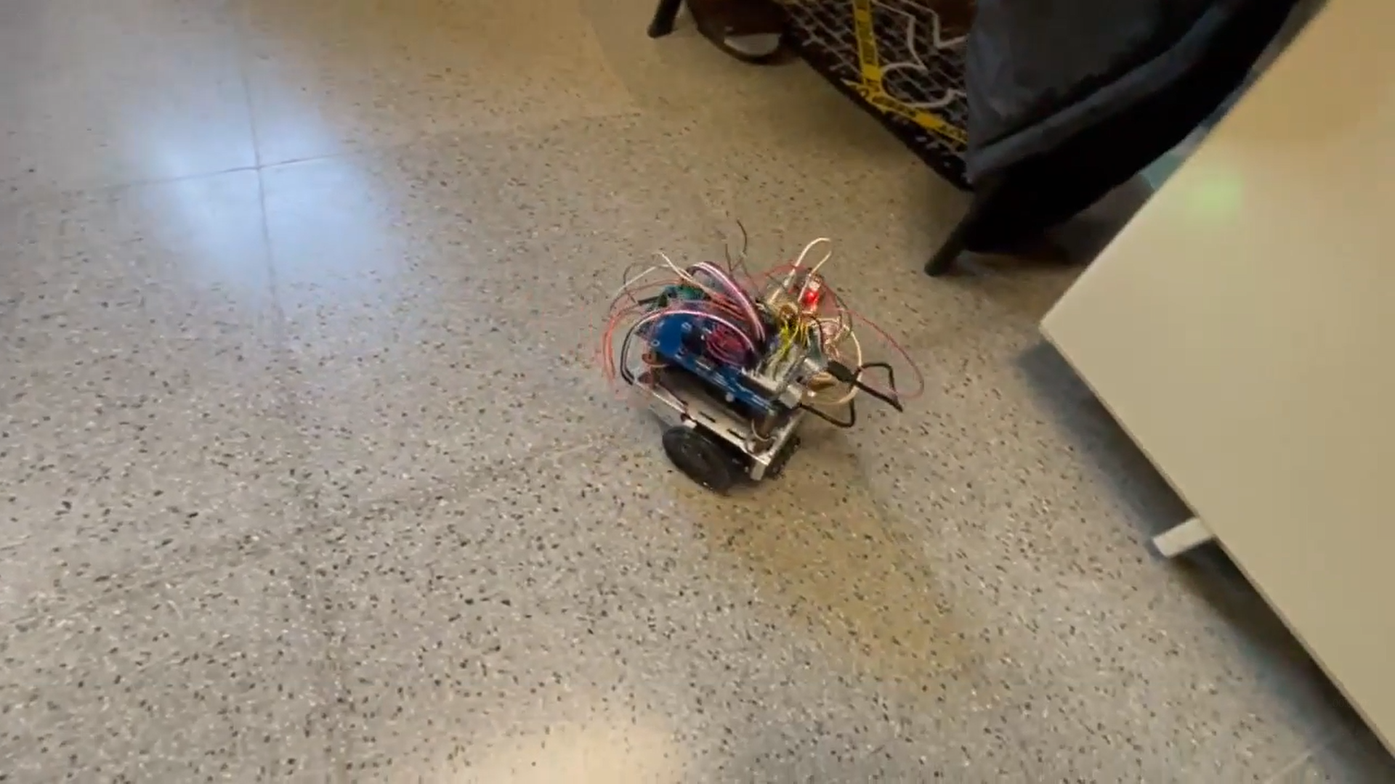
二、Demo and Checkpoints
Write a mbed program to drive the BBCar go straight for 20cm, turn right and go for another 20cm.

Slide 7
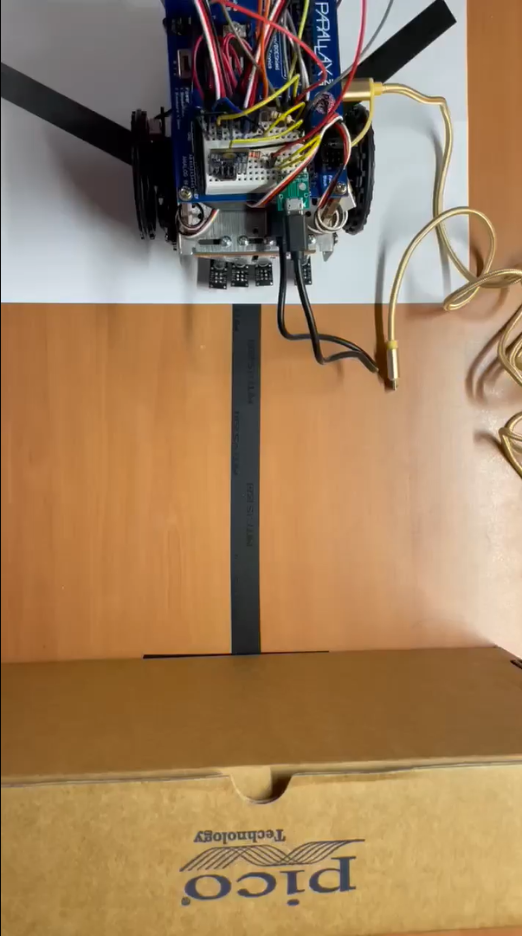
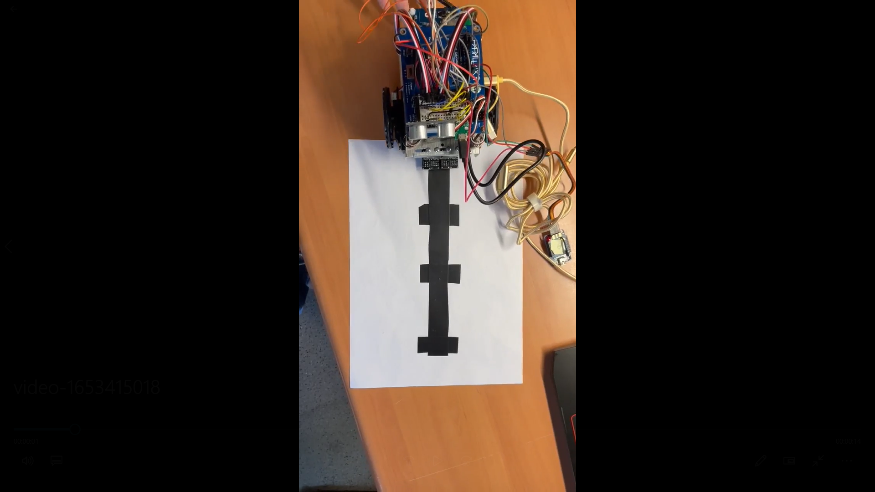
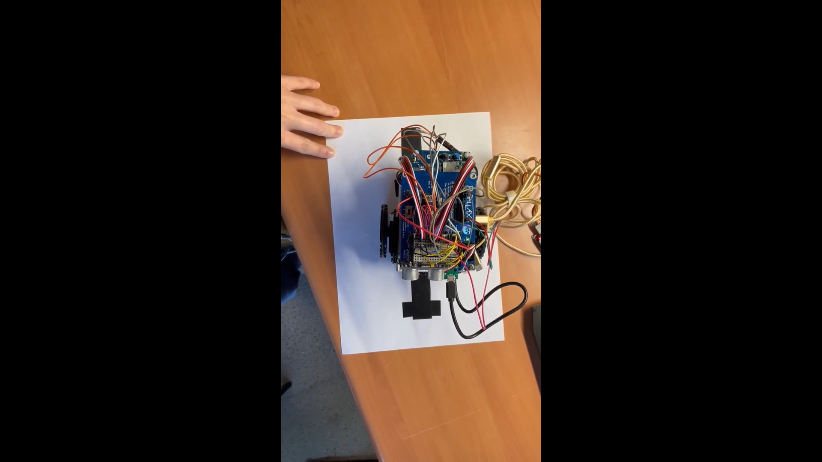
二、Demo and Checkpoints
2、Write a mbed program to drive the BBCar with PING or LaserPING to stop at 30cm before a blocking object.
3、Write a mbed program to drive the BBCar follow a black line to go straight for 20cm.

Slide 8
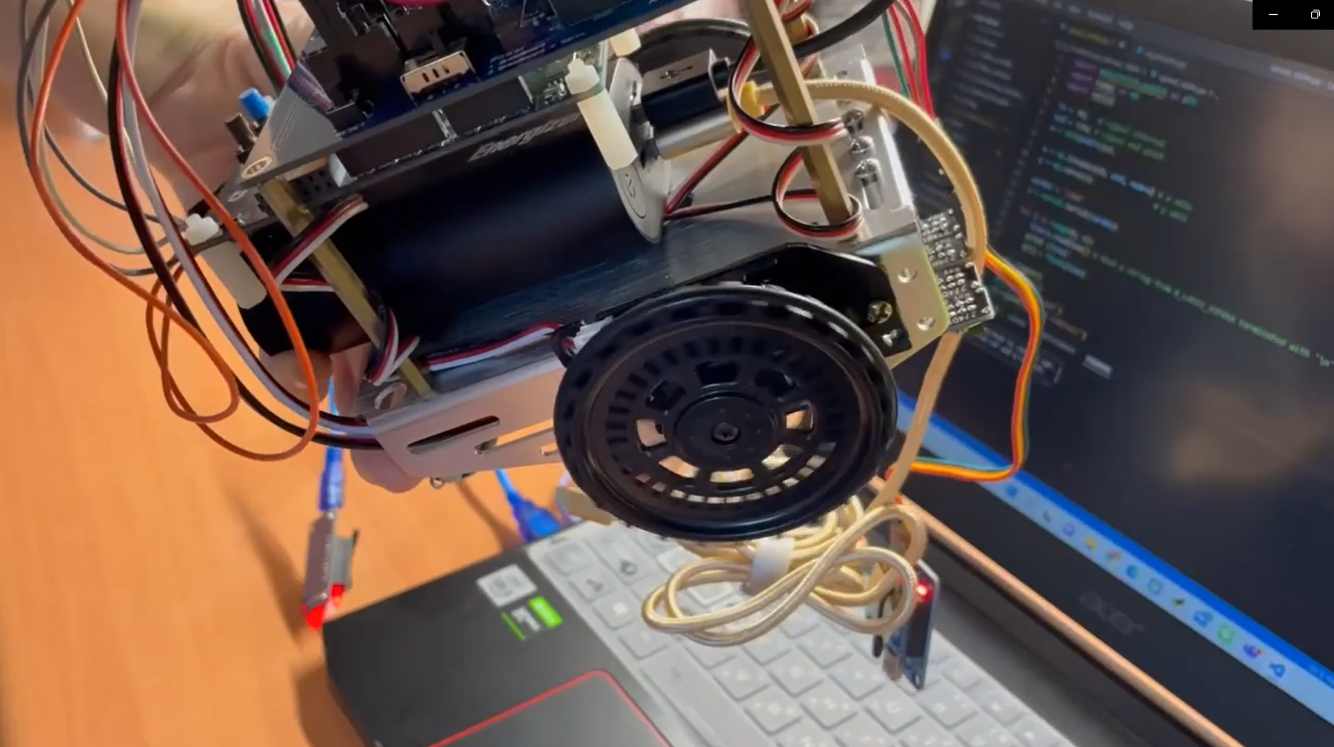
二、Demo and Checkpoints
4、Use UART or xbee to remote control BBCar, and make sure your car can go straight forward and backward by using calibration table or other method.

Slide 9
Xbee遠端傳輸失敗
三、遇到的問題
如果遇到失敗，可以最簡設否為RX、TX接反，可以反接，重新開一次Terminal在執行Python即可。
兩顆馬達轉速差異很大
因為拿到3顆high speed，所以一開始有裝錯馬的的問題，若是兩顆馬達不，既無法大致平行的前進，也無發通過修正解決問題。
Encoder腳位問題
若是在一開始將兩顆輪子的encoder都接在D11腳位，會出現行走值差異甚大的情形，須注意只需接其中一顆輪子即可。

